Slide 1
HÜCRE ve TAŞINMA

Slide 2
HÜCRE
Hedefler:
Hücrelerin temel ortak özellikleri
İnsanda hücre şekilleri
Hücrede yer alan yapılar (hücre iskeleti) ve görevleri
Hücre membranın temel yapısı
Membran lipidlerin adları
Hücre zarının fonksiyonları
Hücre zarı moleküler mekanizmaları
Hücre içi ve hücreler arasında molekül hareketleri
Glikokaliks yapısı ve görevleri
Hücre içindeki depo ürünleri ve inklüzyonlar

Slide 3
HÜCRE
Hücre, yaşam için gerekli tüm biyolojik olayların yapıldığı canlının en küçük birimidir.
İnsan, her biri, hafıza görme, hareket ve sindirim gibi birbirinden farklı işlevler için özelleşmiş 200’den fazla çeşitte hücreye sahiptir.
Organizmadaki aktivite hücrelerin birlikte işleyişine bağlıdır.

Slide 4
Ökaryotik hücreler
Sitoplazmik organelleri ve genetik maddeyi sitoplazmadan ayıran bir çekirdek yapıları vardır.
Nükleus 5 μm çapında doğrusal bir DNA içerir.
Ökaryotik hücreler prokaryatik hücrelerden genellikle çok büyük olup en az 1000 kat daha büyük hücre hacmine sahiptirler.
Ökaryotik hücrenin sitolazmasında boydan boya uzanan protein ipliklerden oluşan ağ şeklinde hücre iskeleti vardır.

Slide 5
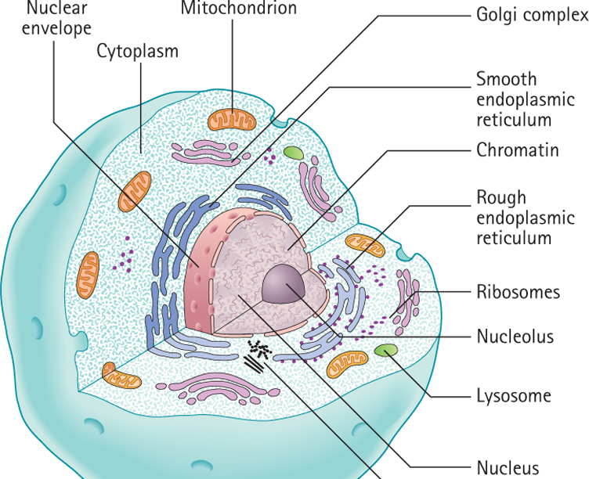
Eukaryotik hücre yapısı

Slide 6
Genom boyu organizmanın kompleksliği ile ilişkilidir
Prokaryotik hücreler < 10 Mb
Tek hücreli ökaryotlar < 50 Mb
Bazı kompleks protozoonlar > 200 Mb
Çok hücreli organizmalar > 1000 Mb
Genom boyutu benzer yapıdaki organizmalar arasında farklılık göstermektedir. Örn; meyve sineği genomu çekirgeden 25 kat küçük, pirinç genomu ise buğday genomundan 40 kat daha küçüktür.

Slide 7
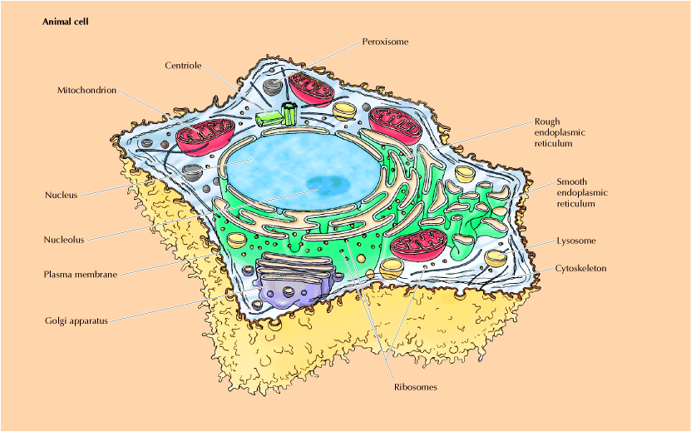

Slide 8
İnsan vucudu;
Epitel doku; deri, salgı hücreleri
Bağ doku; kemik, kıkırdak, yağ dokusu ve gevşek bağ dokusu (fibroblast) hücreleri.
Kan dokusu; kanın şekilli elemanları
Sinir dokusu; nöronlar
Kas dokusu; kas hücreleri

Slide 9
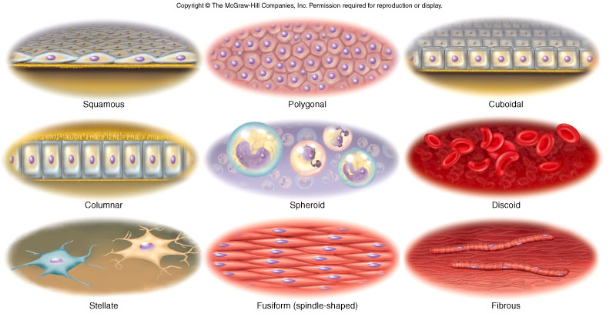
Hücrelerin, şekli, çeşitliliği

Slide 10
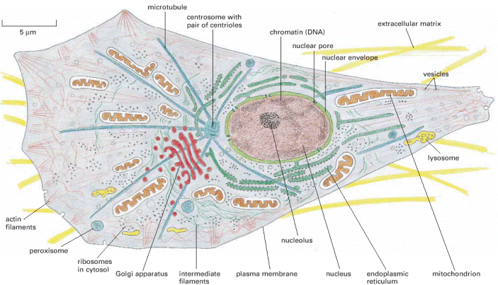
Epitel hücresi

Slide 11
Hücrenin büyüklüğü
İnsan yumurtası (ovum) 200 mikron
Balık yumurtası 5 mm
Tavuk yumurtası 30 mm
Bakteriler 1-10 μ
Ökaryotik hücreler 10-100 μ
Alyuvarlar 6-8 μ
Lökositler 10-20 μ
Hücrelerin en küçüğü beyinde 4-5 mikron,
İnsanda hücrelerin çoğu 15-20 mikron büyüklüktedir.

Slide 12
Hücre sayısı, rengi, kıvamı
Yetişkin bir insanda yaklaşık 10¹³ ile 10¹⁴ arasında değişen hücre bulunur.
MSS, retina, lens kristalinde hücre sayısı sabittir ve sonradan çoğalmaz.
Hücreler, pigmentli olanlar hariç çoğunlukla renksizdir.
Hücre içi kolloidal (peltemsi) yapıda olup, hücrelerin kıvamları hücre çeşidine göre değişir. Örn; beyin hücreleri ile derinin stratum korneum hücrelerinin kıvamları farklıdır.

Slide 13
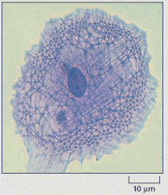
Hücre iskeleti

Slide 14
Hücre İskeleti ve Görevleri
Hücre iskeletini sitoplazmaya yayılan protein yapıdaki filamanlar oluşturur.
Görevleri:
Hücrenin şeklini ve sitoplazmanın organizasyonunu
belirleyen bir yapı iskelesi görevi yapar.
Hücre ve sitoplazmik hareketin gerçekleşmesinden
sorumludur
Hücre bölünmesi sırasında hücrelerin hareket etmesi ve
şekil değiştirmesi için sürekli yeniden düzenlenen dinamik bir
yapıdır.

Slide 15
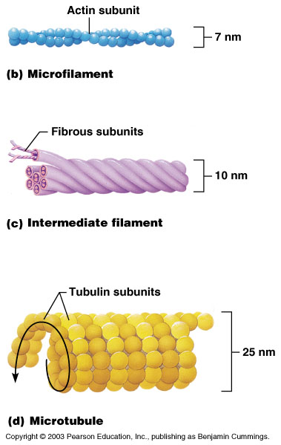
Hücre iskeleti üç temel protein
flamentten oluşmuştur.
    Mikrofilamentler
    Ara filamentler
    Mikrotübüller
Copyright © 2003 Pearson Education, Inc. publishing as Benjamin Cummings

Slide 16
Aktin flamentler (mikroflamanlar)
Ara flamentler (intermediate flamanlar)
Mikrotübüller
Bunlar bir arada bulunur ve çok sayıda aksesuar protein aracılığı ile hücre içi organeller ve plazma zarı ile bağlantılıdır.
Filamentler farklı protein alt birimlerinden meydana gelmiştir.
Aktin flamentler; aktin proteinlerden meydana gelmişlerdir.
İntermediate filamentler; vimentin veya lamin, keratin
Miktübüller; Tubulin

Slide 17
Aktin Filamentler (mikroflamentler):
Hücre zarının hemen altında, mekanik destek sağlar.
Hücre şeklinin belirlenmesi
Hücre yüzey hareketlerinin gerçekleştirilmesi
Hücre bölünmesini sağlayan bir ağ oluşturur.
Ara Filamentler: Hücre hareketine katılmazlar. Bunun yerine hücre ve dokulara mekanik güç sağlayacak yapısal rol oynarlar. Örn: keratinler, vimentin, desmin, nörofilaman proteinleri, nükleer laminler
17

Slide 18
Mikrotübüller: Mikrotübüller tübulin adı verilen globüler bir proteinden oluşmuştur. Sert, içi boş çubuklardır. Hücre içinde devamlı yapılanıp ayrışabilen dinamik yapılardır.
Hücre şeklinin belirlenmesi
Organeller arasında biyomolekülerin
taşınması
Mitoz sırasında kromozomların ayrılması gibi
çeşitli hücre hareketlerinde görev alır.

Slide 19
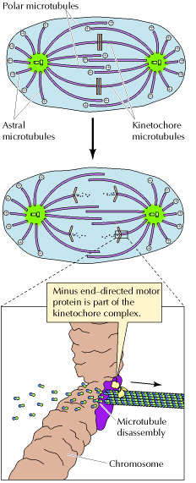
İğ ipliklerini oluşturan mikrotübüllerin hücre bölünmesi sırasında kromozomlara tutunması

Slide 20
Ekstrasellüler matriks
Çok hücreli organizmalarda hücreler bir matriks içinde bulunur.
Protein ve polisakkaritten oluşan matriks, hücrelerin arasını doldurur, hücre ve dokuları birbirine bağlar.
Ekstrasellüler matrikse bir örnek, epitel hücrelerinin üzerine oturduğu bazal laminadır. Bağ doku, kemik ve kıkırdak hücreleri arasında bol miktarda ekstrasellüler matriks vardır. Bağ dokusu matriksi jölemsi polisakkarit zemin içine yayılmış ipliksi proteinlerden oluşur.

Slide 21
Ekstrasellüler matriks makromolekülleri
Glikozaminoglikanlar (GAG) olarak adlandırılan polisakkarit zincirler. Bunlar genellikle proteoglikan halinde proteinlere kovalent olarak bağlı bulunurlar.
Fibroz proteinler: Fonksiyonel olarak iki gruba ayrılırlar.
a) Yapısal proteinler: kollagen ve elastin
b) Yapıştırıcı proteinler: fibronektin ve
laminin

Slide 22
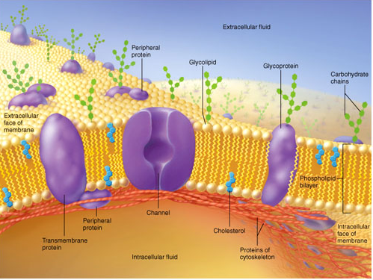
Hücre zarının yapısı
Bir çift fosfolipid tabakası ile birlikte proteinler, karbonhidratlar ve kolesterol hücre zarında bulunan önemli moleküllerdir. Hücre zarlarının çoğu ağırlık olarak %50 protein %50 lipidten oluşurlar.

Slide 23
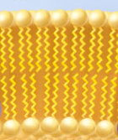
Fosfat içeren polar kısım
Polar olmayan Yağ asiti kısımları
Fosfat içeren polar kısım
Fosfolipid tabaka
23

Slide 24
Hücre zarının görevleri
Hücrenin sınırlarının belirlenmesi
Maddelerin hücre içine giriş ve çıkışının denetlenmesi
Hücrelerin haberleşmesi ,sinyallerin tanınması ve
belirlenmesi
Hücrelerin birbirine tutunması, adhezyon
Hücre tanıma, antijenik özellik oluşturma

Slide 25
Zar Yapısı
Hücre zarı sıvı mozaik özelliktedir. Protein molekülleri, fosfolipid tabakasının içinde ve yüzeyinde yerleşim göstermektedir.
Proteinler;
İntegral proteinler: Lipid tabakayı boydan boya kat eden transmembran proteinlerdir.
Periferal proteinler: Lipid tabakanın yüzeyinde yer alırlar

Slide 26
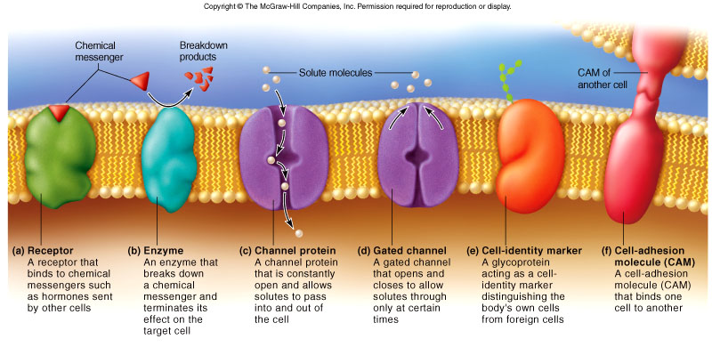
Integral Zar Proteinleri

Slide 27
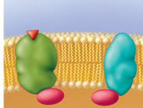
Periferal membran proteinleri
Eritrositlerde spektrin periferal bir proteindir ve zar proteinlerinin yaklaşık %25 ini oluşturur. Eritrosit zarlarına bikonkav şekil ve bütünlük sağlar.

Slide 28
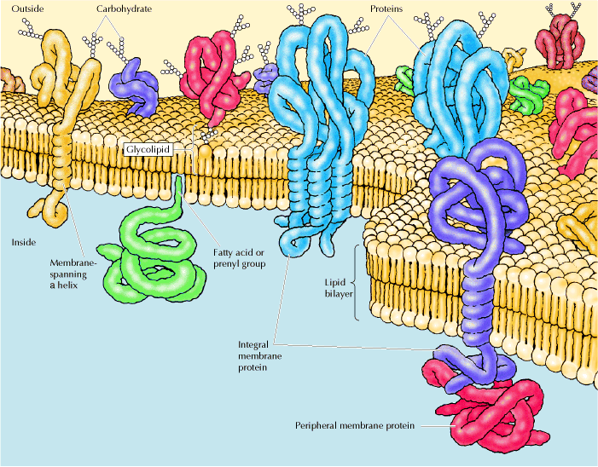
Sıvı mozaik zar yapısı

Slide 29
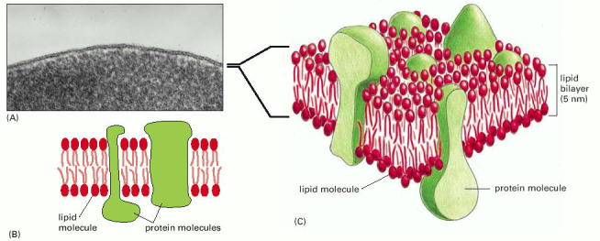
Hücre zarı; (A) IM görünümü, (B) ve (C) üç boyutlu yapısı

Slide 30
Zar proteinlerinin görevleri
Maddelerin hücre içi ve dışına taşınması (transport
proteinleri)
Reseptör görevi vardır; hormonlar ve çevredeki
diğer kimyasal maddelerden sinyaller alır ve
bunları hücre içine iletir.
Zar yapısında bir reseptör protein olan integrin,
ekstrasellüler matriks elemanları için tutunma
yerleri oluşturur.
Hücre iskeleti elemanları için tutunma yerleri
oluştururlar.
Antijen olarak iş görürler.

Slide 31
Membran lipidleri
Fosfolipidler, kolesterol ve glikolipidlerdir.
Fosfolipid çeşitleri:
Fosfatidilkolin
Fosfatidil etanolamin
Fosfatidilserin
Fosfatidil inositol
Sfingomyelin

Slide 32
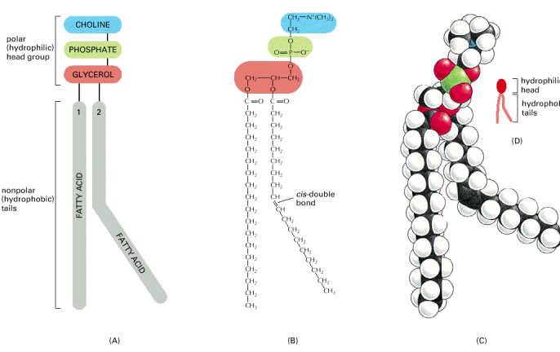
Fosfatidilkolinin yapısı; A) Şematik görünüm B) Kimyasal yapısı C) Sembolik görünüm
© 2002 by Bruce Alberts, Alexander Johnson, Julian Lewis, Martin Raff, Keith Roberts, and Peter Walter.

Slide 33
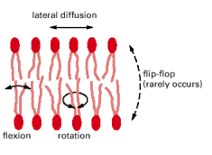
Hücre zarı; lipit tabakada fosfolipid moleküllerinin
hareketi

Slide 34
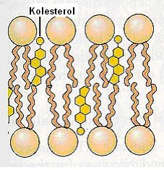
Kolesterol
Zarın geçirgenliğini azaltır. Seçici geçirgen özellik verir
Lipid tabakanın daha az akıcı olmasını sağlar
Zarın dayanıklılık ve esnekliğini arttırır

Slide 35
Zar yapısındaki karbohidratlar
Glikokaliks Hücre zarının ekstrasellüler boşluğa bakan kısmında bulunan küçük polisakkaritlerdir.
Fosfolipid başlığa ve integral zar proteinlerine kovalent olarak bağlıdırlar.
İki tipi vardır;
Glikoproteinler: zarın hücre dışına bakan kısmındaki integral proteinlere kovalent olarak bağlı polisakkaritlerdir.
Glikolipidler: fosfolipid başlığa kovalent olarak bağlı polisakkaridlerdir.

Slide 36
Zardaki karbohidratların görevleri
Adhezyon, hücreler arası temasın, doku
bütünlüğünün sağlanması
Büyük moleküllerin geçişi için bariyer oluşturma
Barsak epitel hücre zarlarını, sindirim enzimleri ve
safra tuzlarının etkisine karşı koruma
Hücrelerin birbirini ve hücre matriksini tanıması
Reseptör görevleri vardır. Virus ve bakteri için
tutunma bölgeleridir.
Kan gruplarının belirlenmesinde antijenik özellik
gösterirler.

Slide 37
Hücre zarında taşınma
Hücre zarı seçici geçirgen özelliktedir.
Hücre zarı, hücre dışı sıvı ile hücre içi sıvının iyon dengesini koruyarak homeostazı sağlar.
Organik moleküller hücre zarını kolayca geçemezler. Polar yada iyonize olmuş moleküller zarı yavaş geçer veya hiç geçemezler.
Genellikle lipidde eriyen bileşikler (eter, alkol) zarı kolay geçerler.
Na, K, Cl iyonları, glukoz ve aminoasitler gibi lipidte erimeyen maddeler de bir takım mekanizmalar ile zardan geçerler.

Slide 38
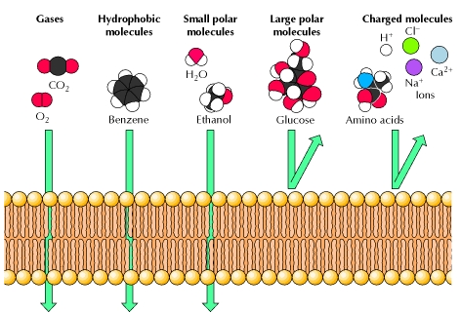
Fosfolipid tabakanın geçirgenliği
Cooper GM. The Cell: A Molecular Approach. 2000, 2nd edition.

Slide 39
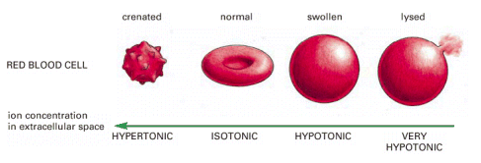
Ekstrasellüler osmolarite değişikliklerine eritrositlerin yanıtı

Slide 40
Büyük moleküllerin hücre zarından taşınması
Endositoz: Hücre dışındaki maddelerin, hücre zarında oluşan bir uzantı veya vezikül ile hücre içine alınmasıdır.
Endositoz tipleri:
Fagositoz: 0.1 mikrondan büyük partiküllerin hücre içine alınmasıdır.
Pinositoz: 0.1 mikrondan küçük taneciklerin hücre içine alınmasıdır
Reseptör bağımlı endositoz: Pinositoza benzer ancak madde alımında hücre zarındaki reseptörler sorumludur
B. Ekzositoz: Hücre içindeki makromoleküllerin hücre dışına verilmesidir

Slide 41
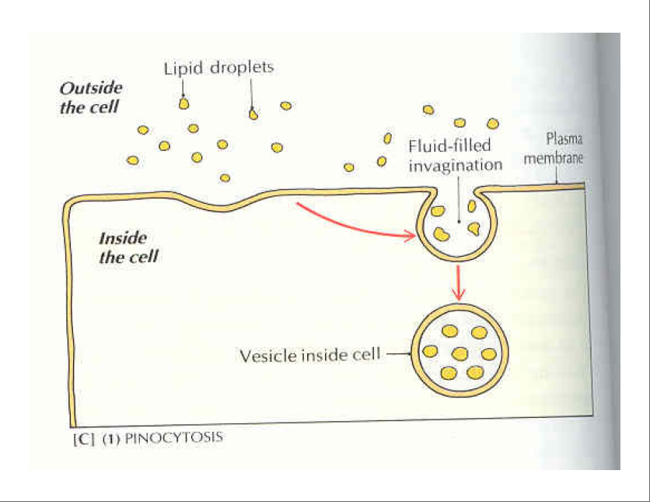
PİNOSİTOZ

Slide 42
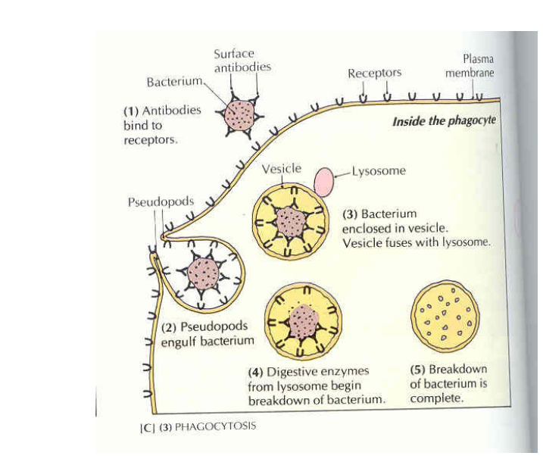
FAGOSİTOZ

Slide 43
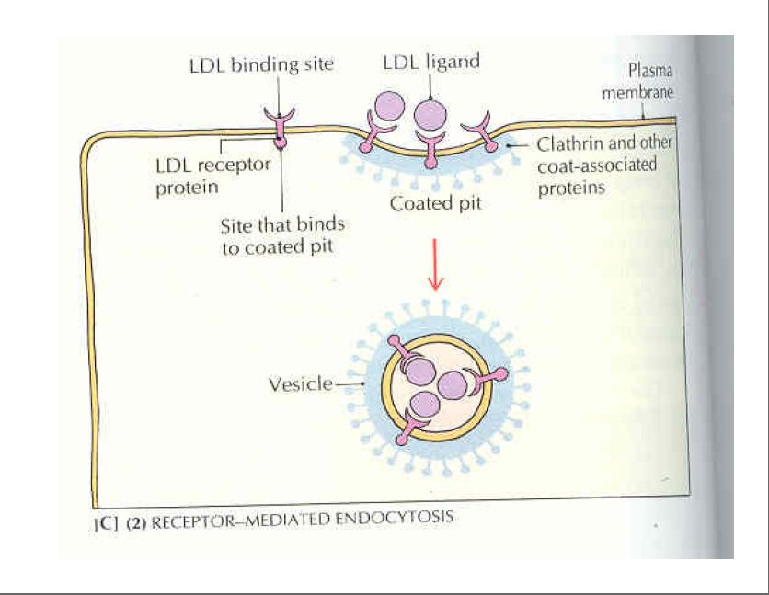
Şekil: Reseptör aracılı endositoz

Slide 44
Reseptör aracılıklı endositoz;
Hücre dışındaki makromolekülü tanıyıp ona bağlanan özel reseptörler aracılığıyla oluşur.
Reseptöre bağlanan madde ligand olarak isimlendirlir.
Reseptör-ligand kompleksini ihtiva eden hücre zarı bölgesi endositoza uğrar. Hücre zarında reseptörün bulunduğu bölgenin sitoplazmik yüzü klathrin adlı protein molekülleri ile kaplanmıştır.
Bu yolla taşımanın özgün bir örneği LDL nin (düsük molekül ağırlıklı lipoprotein) hücre içine alınmasıdır.
.

Slide 45
Küçük moleküllerin ve iyonların hücre zarından taşınması
Zarda madde ileten proteinler; taşıyıcı proteinler ve kanal proteinleridir.
Taşıyıcı proteinler; Na, Ca, glukoz gibi iyon ve moleküllerin simport, antiport ve uniport olarak hücre içine ve dışına taşınmasında görev alırlar
Kanal proteinleri; zardaki lipid tabakayı boydan boya kateden içi su dolu yüksüz porları veya duvarları yüklü iyon kanallarını oluşturarak madde geçişini sağlarlar.

Slide 46
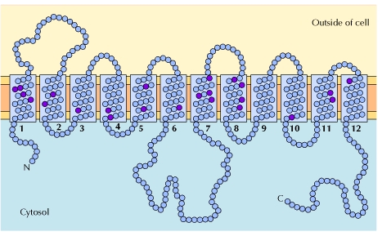
Hücre zarında glukoz taşıma proteini: Zar içinde fosfolipid tabaka içinde yer alan ve12 kez geçiş yapan alfa helix yapıdaki taşıma proteini.

Slide 47
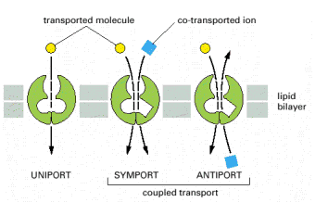
Taşıyıcı sistemler;
Uniport: Taşıyıcı bir proteinin, aynı maddenin hücre zarının bir yüzünden diğer yüzüne iki yönde geçmesini sağlamasıdır.
Simport: İki farklı madde aynı yönde taşınıyorsa simport taşıma olarak tanımlanır
Antiport: İki farklı maddenin birbirine zıt yönde taşınmasına denir.

Slide 48
Maddelerin zardan geçişleri dört gruba ayrılarak incelenebilir;
1.Basit Difüzyon: hücre zarında lipid tabakada erimek süretiyle yapılan geçiştir. Bu geçişte, taşıyıcı proteinlere ihtiyaç yoktur. O₂, CO₂, eter, alkol, yağ asitleri gibi küçük moleküller yağda eriyerek zarı geçerler.
Su molekülleri de çok küçük ve yüksüz olmaları nedeniyle basit diffüzyonla geçerler.

Slide 49
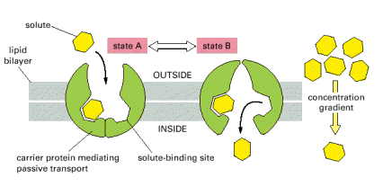
2. Kolaylaştırılmış difüzyon (pasif transport): Permeaz adı verilen proteinlerle gerçekleştirilen taşınma işlemidir.

Slide 50
3. İyon kanallarından geçiş: Hücre zar proteinlerince oluşturulan kanallardır. Bu kanallar her türden küçük molekül veya iyon çeşidine özgün proteinlerden oluşurlar.
Çeşitli anyon ve katyonlar; gap junction, ligand kapılı, voltaj kapılı ve ikinci mesajcı kapılı iyon kanalı olmak üzere 4 tip iyon kanalı ile taşınmaktadır.

Slide 51
4. Aktif taşınma:
Enerji gerektiren bir taşınma işlemidir. Maddelerin geçişi
diffüzyonun aksine düşük konsantrasyondan yüksek
konsantrasyona doğrudur.
Aktif taşıma ile taşınan maddeler; Na, Ca, Fe, iyod, ürat
iyonları, çeşitli şekerler ve amino asitlerdir
İki tip aktif taşınma vardır;
ATP bağımlı aktif taşınma
b) İyon gradientine bağlı taşınma
51

Slide 52
ATP bağımlı aktif taşınma
Sodyum potasyum pompası: pek çok hücrede özellikle de sinir ve kas hücrelerinde yaygın bir sekilde bulunmaktadır. Na⁺- K⁺ ATPaz ile Na⁺ hücre dışına, K hücre içine sürüklenir.
Kalsiyum pompası: kas kasılmasında çok önemli görevi olan bir pompadır. Ca+ ATPaz ile Ca+ kas hücrelerinde sitoplazmadan sarkoplazmik retikuluma taşınır.
ATP bağımlı proton pompası:
Lizozomlarda ve midede H⁺ taşır

Slide 53
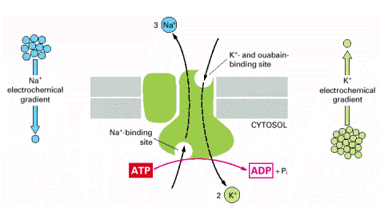
Na-K Pompası
© 2002 by Bruce Alberts, Alexander Johnson, Julian Lewis, Martin Raff, Keith Roberts, and Peter Walter.

Slide 54
İyon gradienti sayesinde aktif taşınma (ikincil aktif taşınma)
ATP kullanılmadan bazı maddelerin az yoğundan çok yoğuna taşınması, bir başka maddeye ait moleküllerin iyon gradienti (yoğunluğu) sayesinde gerçekleşir. Genellikle bu geçişler simport ve antiport olarak gerçekleşir.
I. Na⁺-Glukoz simportu: Na⁺ iyonunun elektron gradientine bağlı olarak, glukoz molekülleri enerji kullanmadan fakat zorlayarak az yoğun bulundukları barsak lümeninden, çok yoğun bulundukları barsak epitel hücrelerine Na ile birlikte (simport) geçerler.

Slide 55
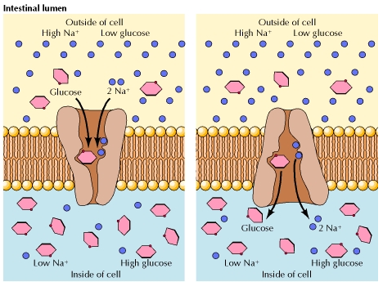
Sodyum-Glikoz simportu ile ikincil aktif taşınma

Slide 56
İyon gradienti sayesinde aktif taşınma II
II. Na⁺-Ca⁺ Antiportu: Ca iyonlarının kalp kas hücrelerinden uzaklaştırılması sodyum-kalsiyum antiportu sayesinde olmaktadır. Zardaki Na⁺-K⁺ ATPaz pompası ile Na hücre dışına K hücre içine alınır. Na⁺’un hücre dışına çıkması ile hücre içinde Na⁺ gradienti azalır. Hücre dışında artan Na⁺ gradienti nedeni ile Na⁺- Ca⁺² antiport sistemi çalışmaya başlayarak 1 Na⁺ içeri 2 Ca⁺² iyonu dışarı atılır.
III. Na⁺- H⁺ antiportu: Hücrelerden H⁺ uzaklaştırılması işlemidir. Hücreye Na girişi, H⁺’nin hücreden çıkışını sağlar
IV. CI⁻ - HCO³⁻ antiportu: Eritrositlerde gözlenir. HCO₃⁻ anyonu eritrosit zarında yer alan Band 3 proteini (permeaz) tarafından kana verilirken Cl⁻ iyonu da eritrosit içine girer.
Band 3 integral protein yapısında olup, negatif iyon değişiminden sorumlu bir eritrosit zar proteinidir.

Slide 57
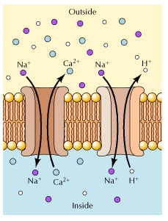
Sodyum-kalsiyum ve sodyum –hidrojen antiportu ile ikincil aktif taşınma

Slide 58
Hücre içindeki depo ürünleri ve inklüzyolar
Hücrenin sitoplazmasında, membrana bağlı olmayan serbest inklüzyon cisimcikleri ve granüller bulunur.
Örnekleri;
Kas hücreleri ve hepatosit hücrelerinin sitoplazmalarında
glikojen granülleri,
Adipoz (yağ) dokusu hücrelerinin sitoplazmalarında büyük
yağ damlacıkları (trigliseroller),
Hücresel metabolizmanın gerçekleştiği sitoplazmada çok
sayıdaki farklı enzimler,
Sitoplazmanın yaklaşık % 20-30’u proteindir ve hücredeki
toplam proteinin ¼’ü sitoplazma içinde yer alır.
Pigment maddeleri

Slide 59
Kaynaklar
Cooper GM, Hausman RE., Hücre, Moleküler Yaklaşım, 3. Baskı, Çeviri Editörleri: Sakızlı M, Atabey N. 2006, İzmir Tıp Kitapevi.
Alberts B, Johnson A, Lewis J, et al. Molecular Biology of the Cell. 4th edition. New York: Garland Science; 2002.
Güneş HV., Moleküler Hücre Biyolojisi
2. Baskı, 2006. Kaan Kitapevi.
Başaran A., Tıbbi Biyoloji Ders Kitabı, 5. Baskı, 1999, Nobel&Güneş Kitapevi.

